Slide 1
CEMAP
Gouvernance multiniveaux
Prof. Andreas Ladner
27 mars 2018

Slide 2
Les trois piliers du système politique suisse
Politique(s)
Power Sharing!
Démocratie directe
Fédéralisme
Concordance
Société
Notes:
Es geht um Politik, um politische Ideen, wie sie im politischen Intressenvermittlungssystem abgebildet werden und es geht im die wichtigsten Elemente des politischen Systems

Slide 3
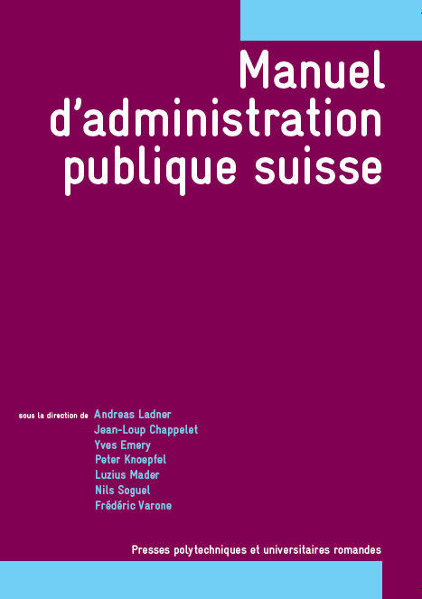
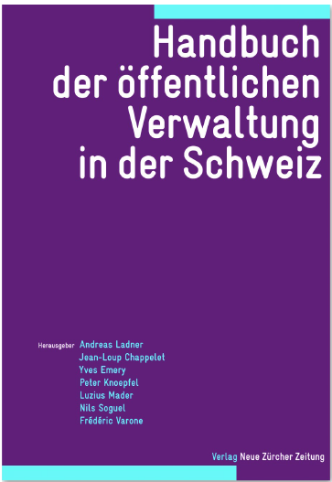

Slide 4
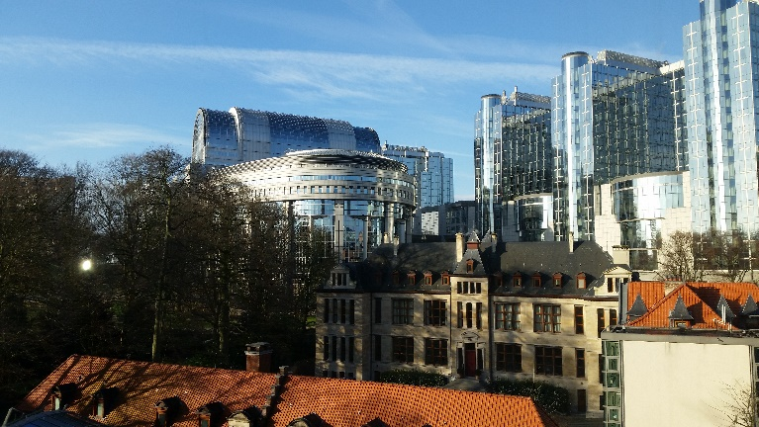
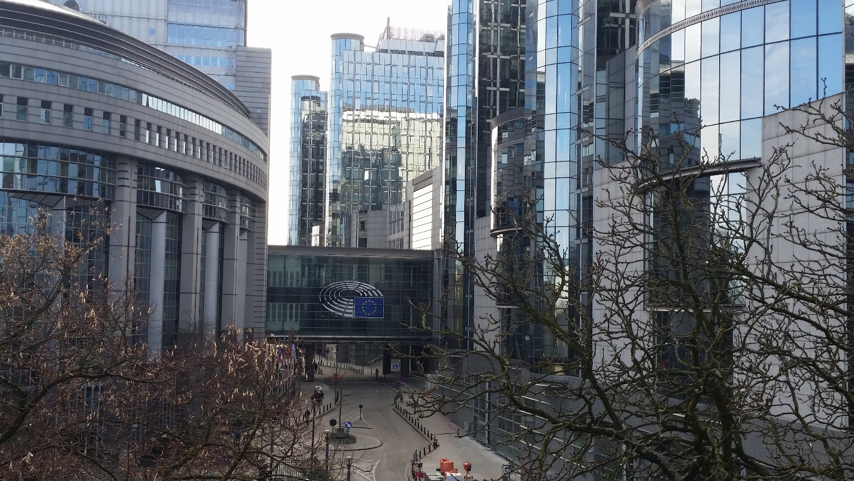

Slide 5
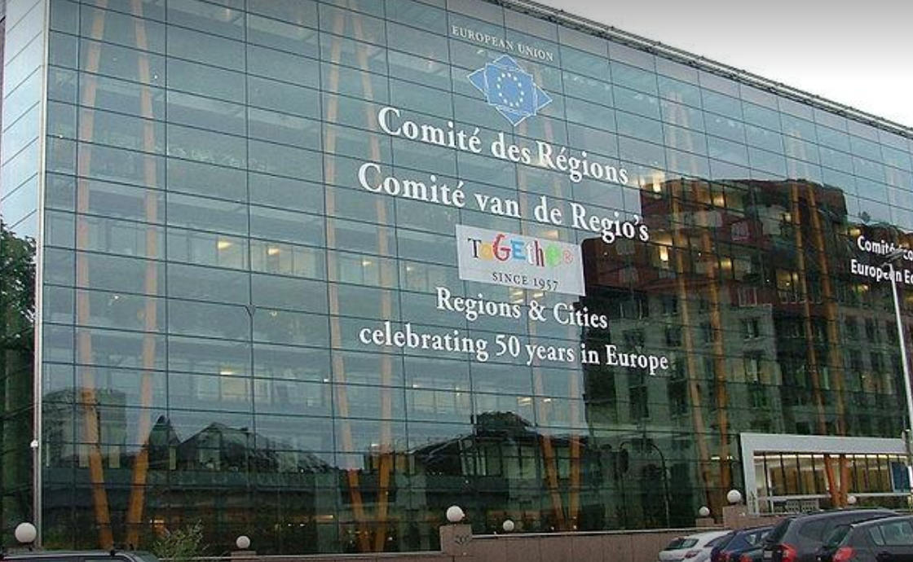
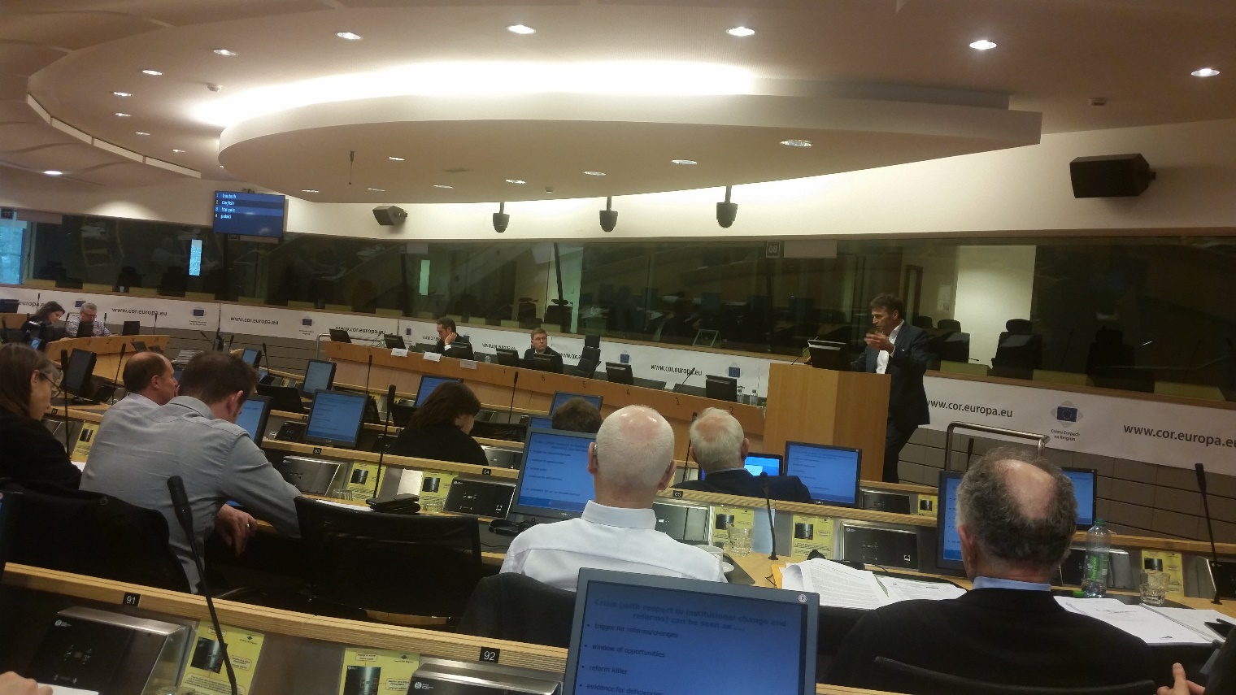

Slide 6
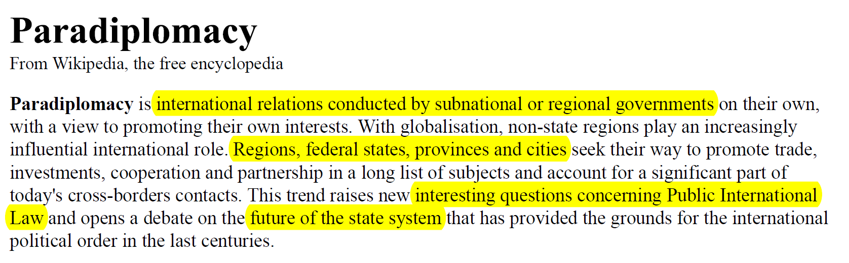

Slide 7
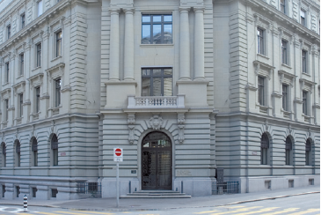

Slide 8
Tables des matières
La gouvernance
Les niveaux
Enjeux et solutions

Slide 9
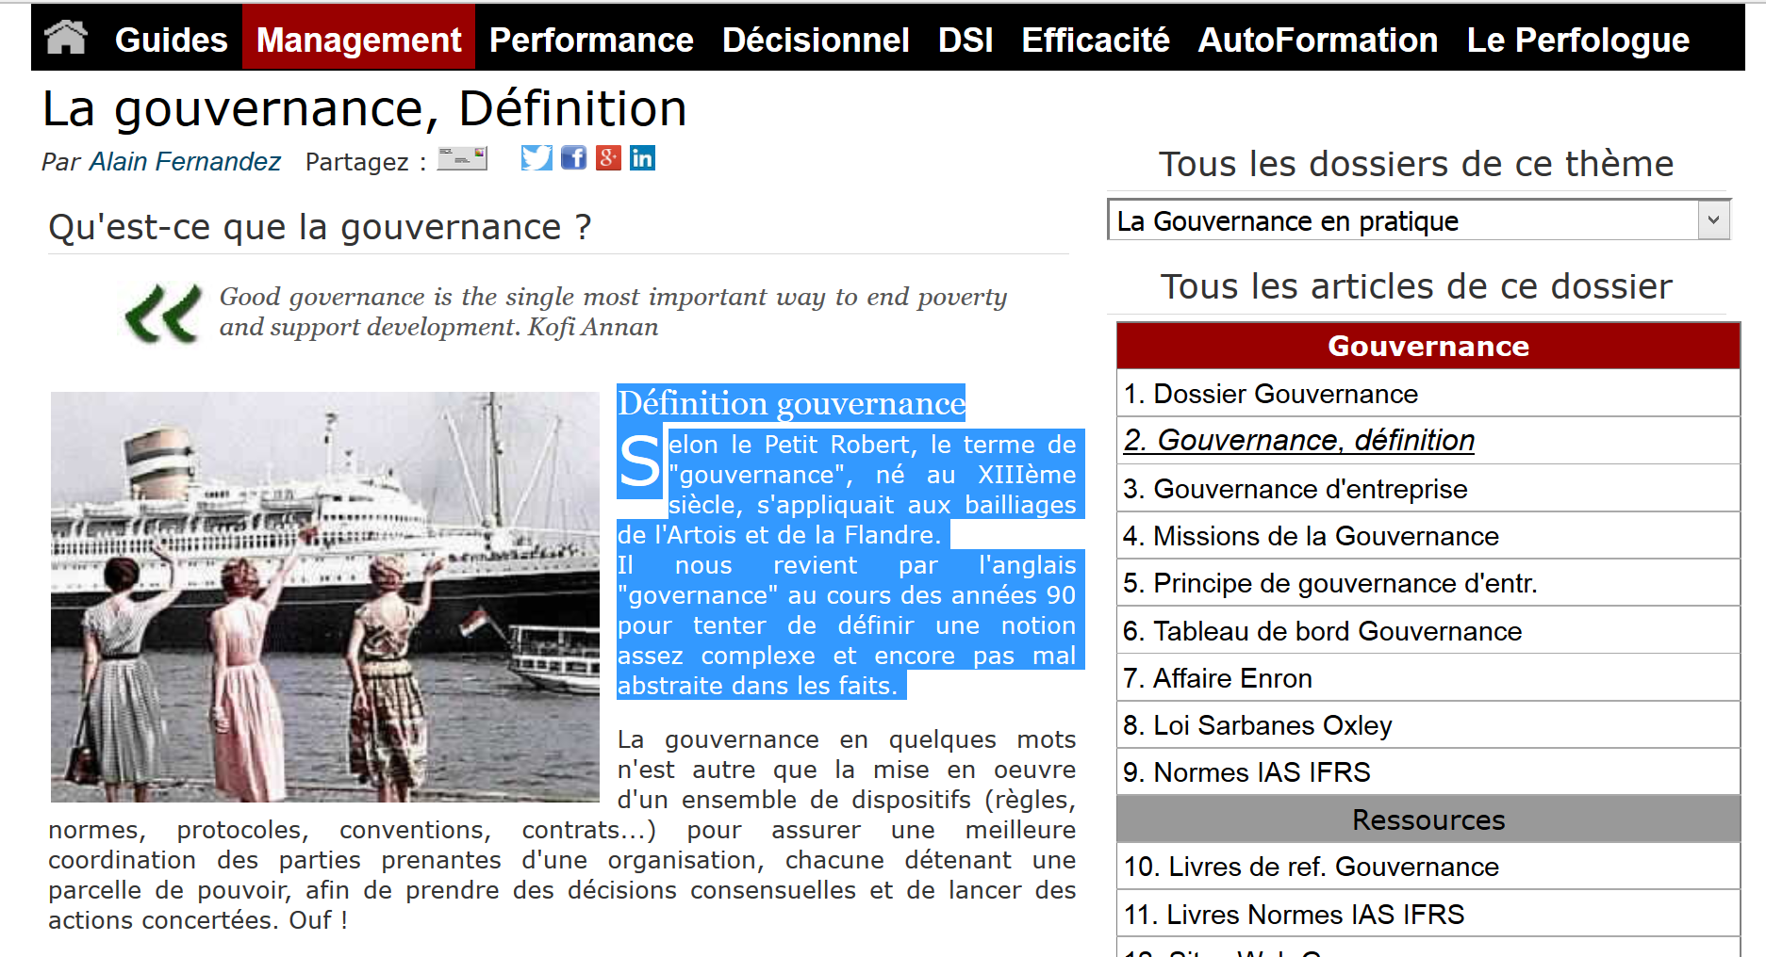

Slide 10
“Governance” (Gouvernance)
“En vogue”
“notoriously slippery” (Pierre/Peters 2000:7) (difficile à saisir)
used in different disciplines (in economics in the 1930s already) – (utilisé dans différentes disciplines)

Slide 11
Bibliography (1)
Benz, Arthur (Hrsg.), 2004. Governance – Regieren in komplexen Regelsystemen. Eine Einführung. VS Verlag für Sozialwissenschaften.
Rhodes, R. (1997). Understanding Governance: Policy Networks, Governance, Reflexivity and Accountability. Buckingham 1997.
Pierre, Jon and Guy B Peters 2000. Governance, Politics and the State. London.
Rosenau, James N and Ernst-Otto Czzempiel (Hrsg.) 1992. Governence without Government: Order and Change in World Politics. Cambridge.

Slide 12
Bibliography (2)
Mayntz, Renate 1998. New Challenges to Governance Theory. Jean Monnet Chair Paper Nr. 50.
Kersbergen, Kees Van and Frans Van Waarden 2004. 'Governance' as a bridge between disciplines. EJPR, 43(2). 143-171.
Papadopoulos, Yannis 2004. Governance und Demokratie. In: Benz, Arthur (Hrsg.), 2004. Governance – Regieren in komplexen Regelsystemen. Eine Einführung. VS Verlag für Sozialwissenschaften.

Slide 13
Key requirements of the modern state:
Rule of law, transparency, accountability, responsiveness, participation, efficiency, effectiveness, decentralization and subsidiarity (for example World Bank 1992).
=> Good Governance
Normative use of the concept!

Slide 14
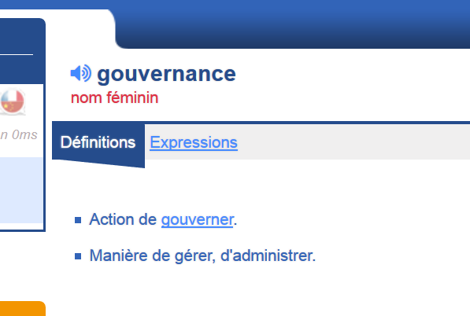
Usage analytique du concept

Slide 15
Pilotage («Allocation»)
Etat
Marché
Hiérarchie
Compétition
Gouvernance
Négociation et coordination au sein des systèmes en réseau

Slide 16
In a nutshell:
Governance stresses the importance of network structures and the blurring of a clear cut distinction between the state and the private sector, the multilevel character of sub- and supranational state activities, the decreasing importance of hierarchies, the importance of processes instead of structures, mainly negotiation and cooperation instead of coercion, command and control (Kersbergen/Van Waarden 2004: 152),

Slide 17
The theoretical backgrounds of governance
Governance is not a theory!
Many mothers and fathers!

Slide 18
Approches théoriques utilisant le concept
Neo-institutionalism (actor oriented, historical)
Economic theories of politics and institutions
System theories (cybernetic or autopoietic)
Theories of actors, decisions, bargaining
Network theories
Game theories

Slide 19
Deux dimensions où les acteurs sont impliqués
Verticale: ONU, UE, CH, cantons, régions, agglomérations, municipalités
Horizontale: coopération avec d’autres unités territoriales du même niveau, coopération avec les secteur privé

Slide 20
Governance in International Relations
Deciding without sovereignty -> interaction and cooperation between governments, administrations and civil society organizations
No clear hierarchy, steering and control as a mixture of unilateral influence and cooperation, communication and negotiation, processes are more important than structures
Rosenau/Czempiel 1992

Slide 21
Governance and Policy research
The development of political programs and their implementation is no longer in the hands of the sovereign state only.
Strong cooperation between public and private actors.
Politics as management of interdependencies.
Steering and control as interactive processes between collective actors.
Mayntz 1998

Slide 22
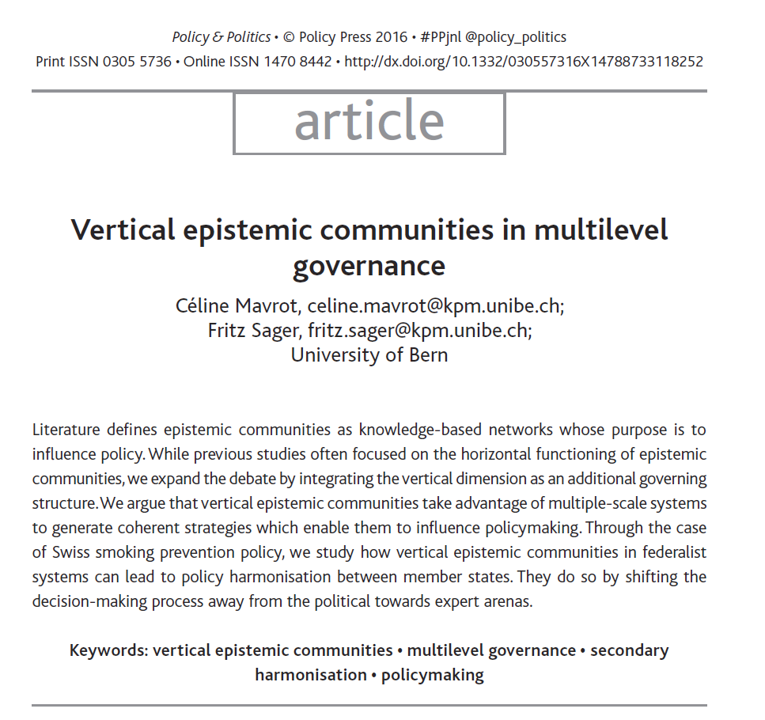
Vertical epistemic policy communities

Slide 23
Structure de l’Etat et forme de gouvernance
Pour les grands pays centralisés, les structures de gouvernance deviennent un nouvel élément parmi les activités de réformes dans les années 1980.
Dans les petits pays européens basés sur le néo-corporatisme et le power sharing, la coopération et les négociations ne sont rien de nouveau.

Slide 24
Gouvernance et démocratie (1)
Approche pessimiste: on essaye d’augmenter l’efficacité des politiques publiques du côté output au détriment de la légitimité du côté input.
Approche optimiste: inclusion et délibération, réseaux, compromis et négociation comme éléments positifs.
Kübler/Heinelt 2005:14

Slide 25
Gouvernance et démocratie (2)
Des réseaux favorisant la participation et le partenariat ne sont pas forcement démocratique
  Accountability problem
  Problem of representation
  Policy communities
  Influence of interest groups
  Influence of parliaments
Voir par exemple Papadopoulos 2004

Slide 26
Tables des matières
La gouvernance
Les niveaux
Enjeux et solutions

Slide 27
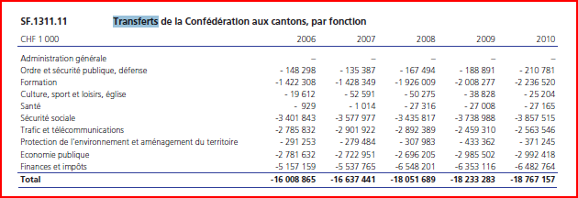
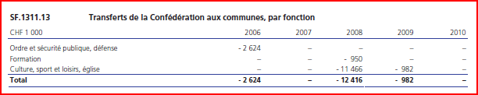
Transferts

Slide 28
22.0 mrd.
2014/2013
National gov.
rev.: 64.9 mrd.
exp.: 64.7 mrd.
National tasks:
defense, IR, social security
_____
Cantonal tasks:
education, health, police
_____
Local tasks
primary school,
social assistance, land use, water, waste etc.
29 mrd.
TVA
Income Tax
18.3 mrd.
24.7 mrd.
Cantonal govs.
rev.: 82.7 mrd.
exp.: 85.0 mrd.
42.3 mrd.
74.1 mrd.
3 mrd.
26.0 mrd.
Local govs.
rev.: 45.5 mrd.
exp.: 46.1 mrd.
37.3 mrd.
Citizens
1 Mrd.= 1’000’000’000
Social Security not included (59.8 mrd.)
Health systems only partly included

Slide 29
Importance of the different sources
Data from 2008, Prof. Stefan Pfäffli

Slide 30
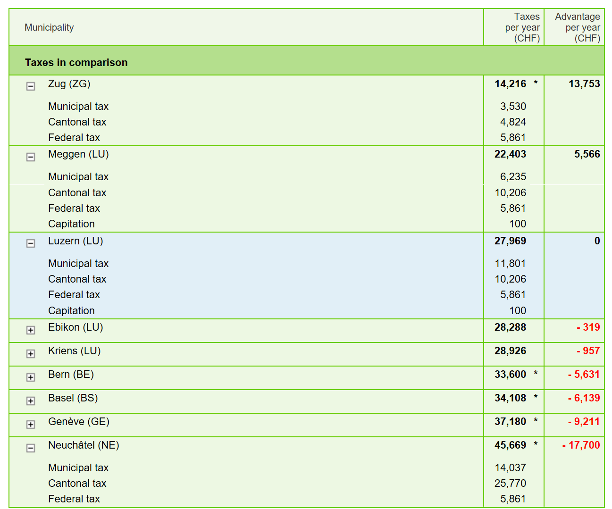
Taxable income: 150’000 CHF
(married, two children, double income)
https://www.comparis.ch/steuern/steuervergleich/default

Slide 31
Principes d’«égalisation» et d’«organisation»
Péréquation à 85%
Subsidiarité
Equivalence fiscale

Slide 32
Tâches du niveau national
Défense
Politique étrangère
CFF
Autoroutes
Centrales nucléaires
Recherche scientifique
Etc.

Slide 33
Tâches du niveau cantonal
Santé
Education
Police
Routes
Sécurité sociale
….
Mise en œuvre des politiques nationales

Slide 34
Tâches du niveau communal
Education: jardin d’enfant, école primaire et secondaire
Assistance sociale et santé
Eaux, électricité, transports
Planification et construction, sport et culture
Police municipale (feu, routes, commerce)
Naturalisation (“swiss makers”)
Organisation interne, finances
Exécution de tâches des niveaux supérieurs

Slide 35
Répartition et collaboration
Répartition n’est malheureusement pas si claire que cela
-> collaboration verticale

Slide 36
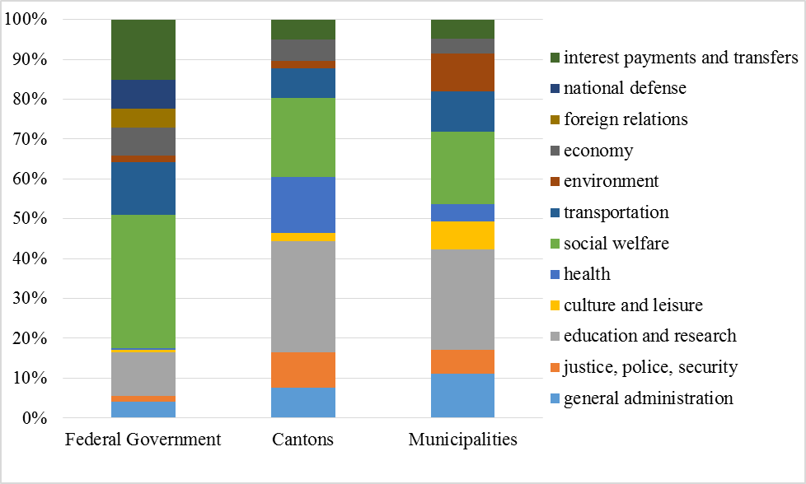
Structure des dépenses, les trois niveaux

Slide 37
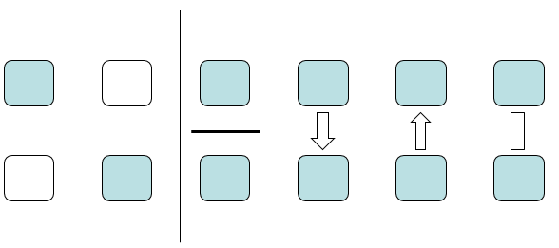
Formes de «coopération»
Niveau national
Niveau cantonal
Fédéralisme dual
Fédéralisme coopérative

Slide 38
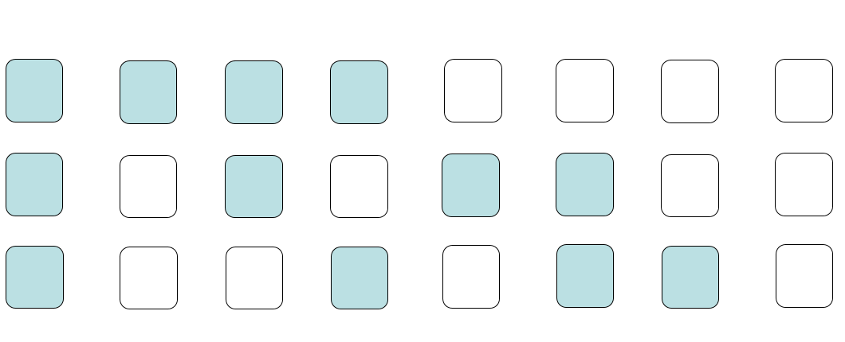
Gouvernance multiniveaux

Slide 39
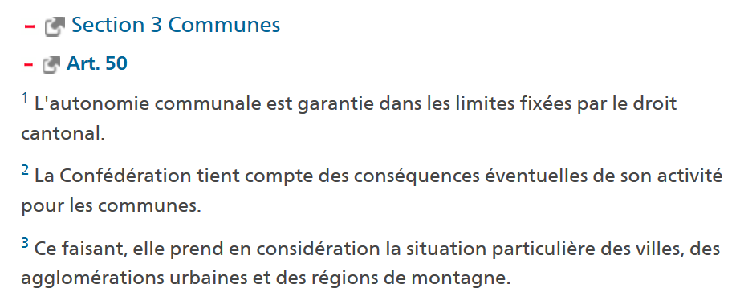

Slide 40
Les trois composantes de l’accomplissement des tâches publiques
décider/régulation
faire/exécution
payer/financement
Qui/quel niveau fait quoi?

Slide 41
Exemples
r/f/e
r/f/e
r
e
r/f
r/f/e
r/f/e
f/e
r/f
r/f/e
r = regulation; f = funding; e = execution

Slide 42
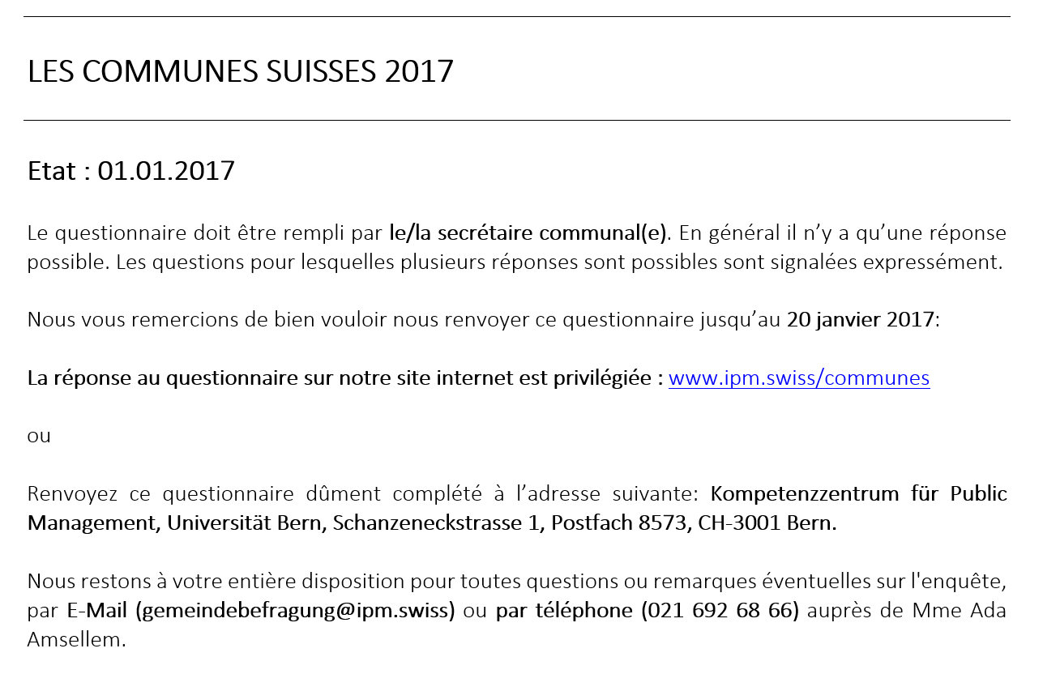
Faits empiriques

Slide 43
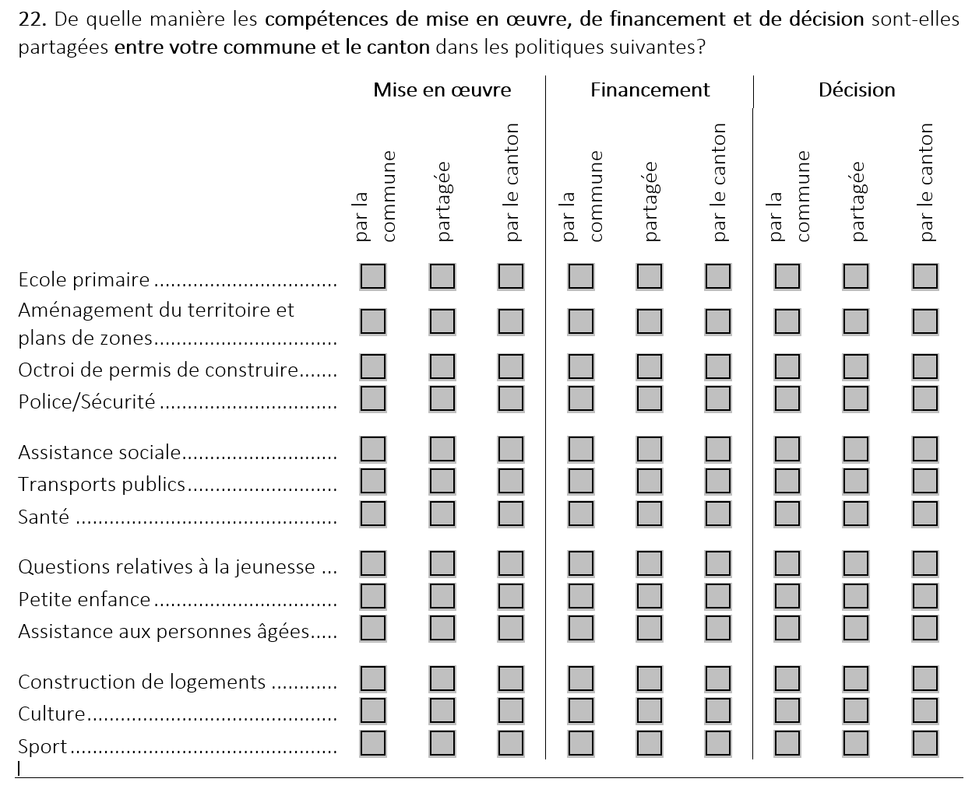

Slide 44
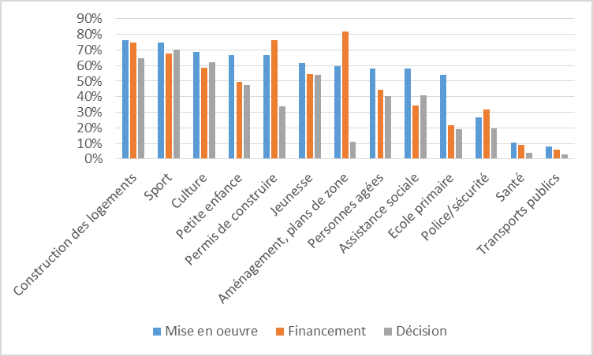

Slide 45
Relations inter-gouvernementales : problèmes
«Who pays the fiddler, calls the tune»
Problème “principal-agent”
Mettre en œuvre et payer sans rien décider n’est pas très satisfaisant

Slide 46
Tables des matières
La gouvernance
Les niveaux
Enjeux et solutions

Slide 47
Toujours les mêmes problèmes:
1 Les problèmes dépassent les « frontières » de la commune/ville/du canton, de la Suisse
2 Les problèmes dépassent les compétences de l’Etat

Slide 48
Solutions!
ad 1: Fusion ou coopération
ad 2: Gouvernance multi-niveaux

Slide 49
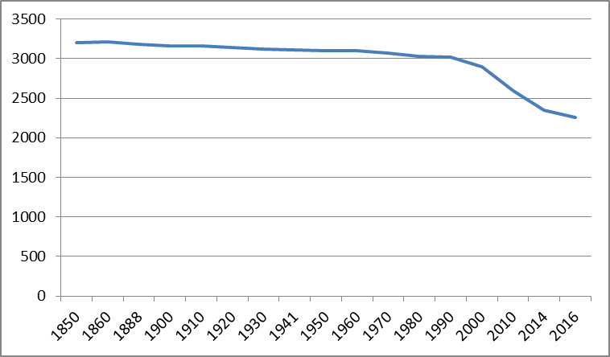
Nombre de communes en Suisse

Slide 50
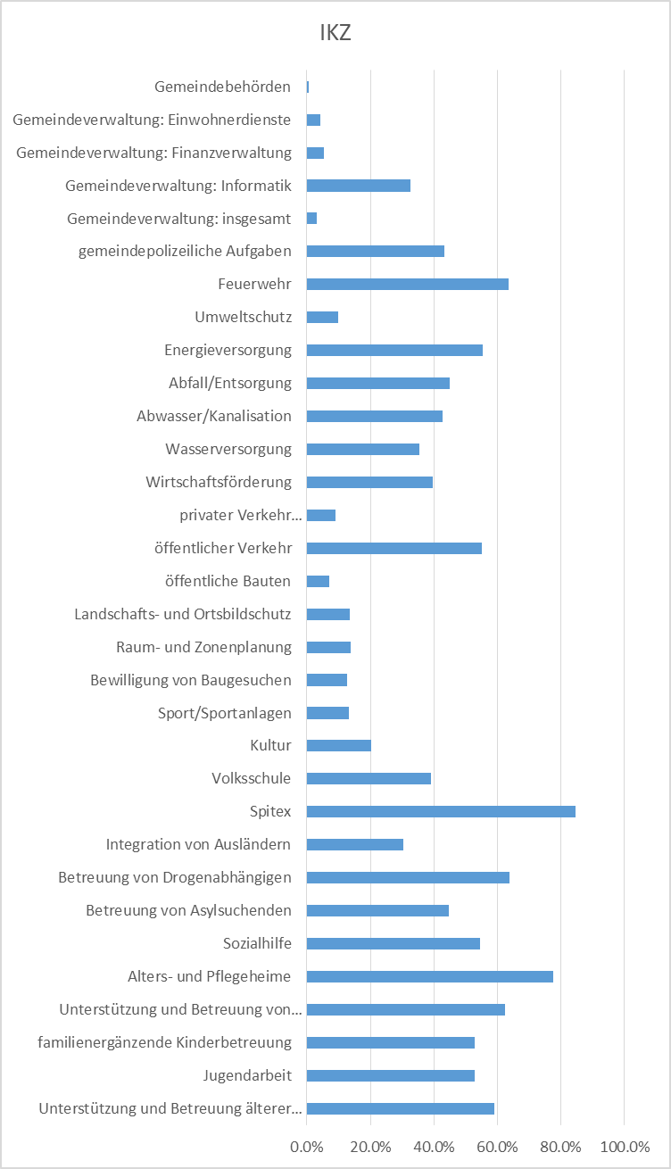

Slide 51
Gouvernance multiniveaux
“Multi-level (or multilevel) governance is an approach in political science and public administration
The concept of multi-level governance has been particularly developed by Liesbet Hooghe and Gary Marks in the early 1990s.
Their theory resulted from the study of the new structures that were put in place by the EU (Maastricht Treaty) in 1992.
Multi-level governance gives expression to the idea that there are many interacting authority structures at work in the emergent global political economy. It "illuminates the intimate entanglement between the domestic and international levels of authority".”

Slide 52
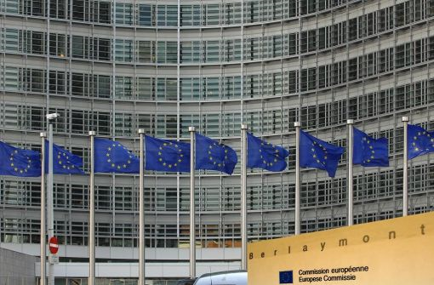
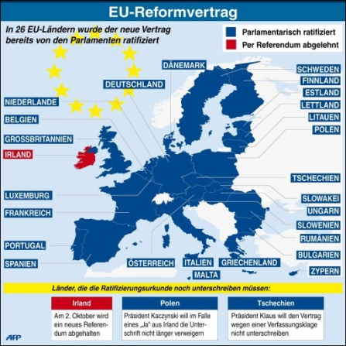
Commission européenne

Slide 53
The emergence of the concept (Conzelmann 2008)
Concerning the EU, the concept had first been discussed in relation to two developments:
first, the increasing activity of subnational actors in Brussels (as demonstrated by the opening of subnational ‘embassies’ in Brussels and the erection of the Committee of the Regions in 1992/1994),
and second, their greater role in EU policy-making and implementation, as shown most clearly by the 1988 reform of the structural funds.
In addition, an increasing number of direct contacts between the subnational authorities and the Commission were observed.

Slide 54
Conzelmann (2008):
Multi-level governance originally was interpreted as an outcome of the simultaneous processes of European integration and regionalization, both of which led to a diffusion of powers away from the nation state (Hooghe 1996).
In its more recent versions, the MLG discourse has
begun to address more generally the diffusion of political authority into a less hierarchical and more network-like structure of EU policy-making; often portrayed as ‘new modes of governance’ (NMG).

Slide 55
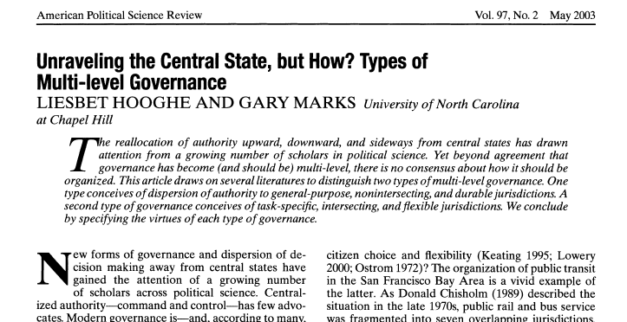
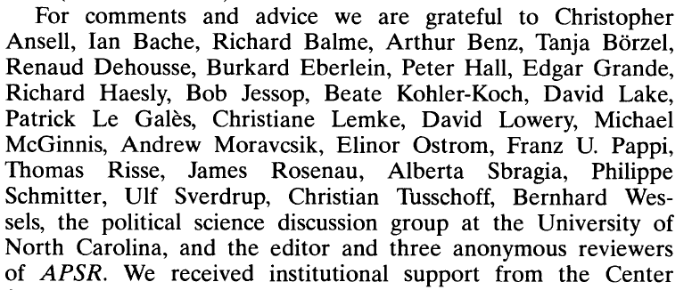

Slide 56
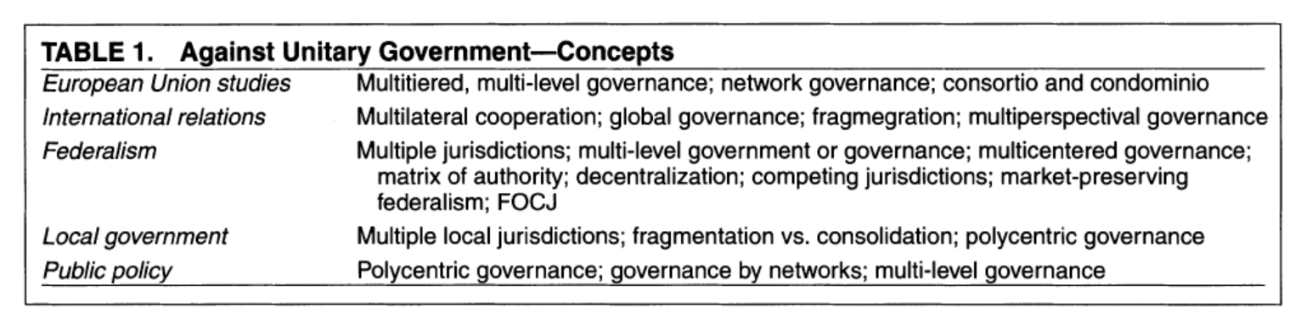
More than unitary solutions in different fields of research

Slide 57
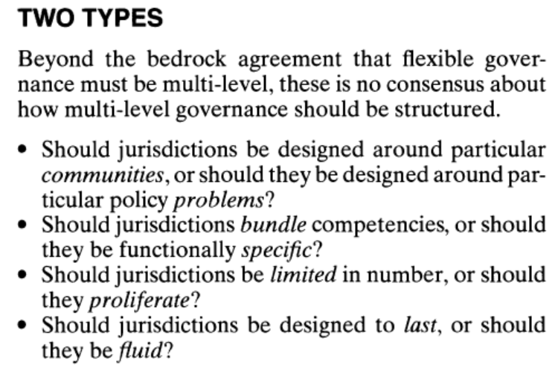

Slide 58
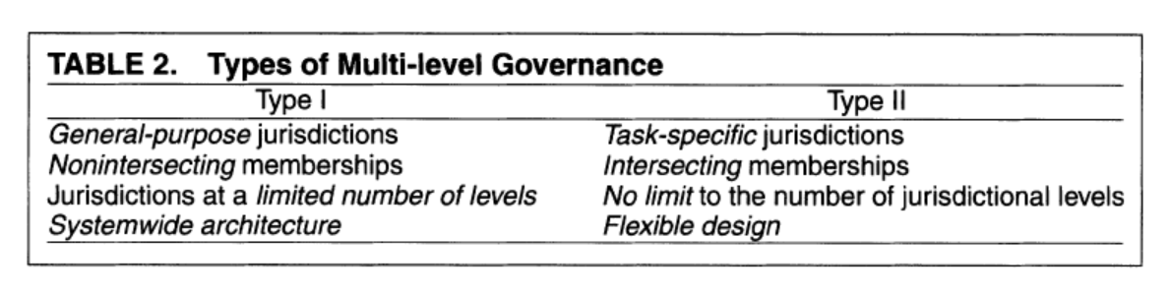
Two types of Multi-level Governance

Slide 59
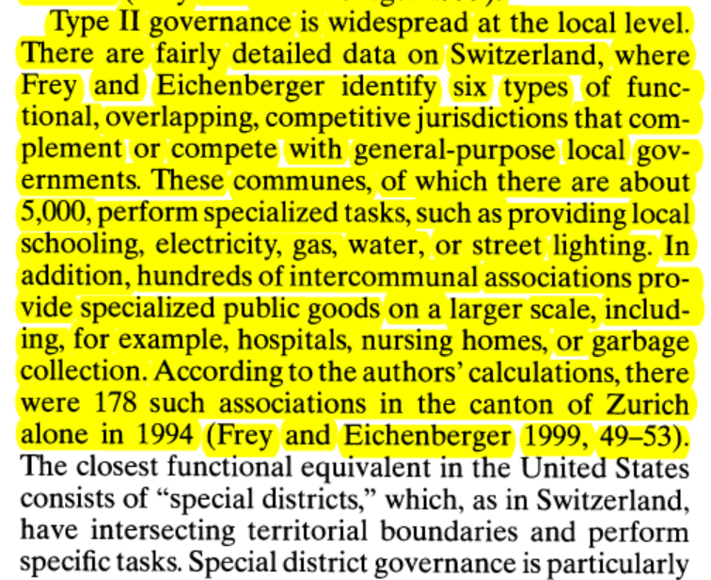
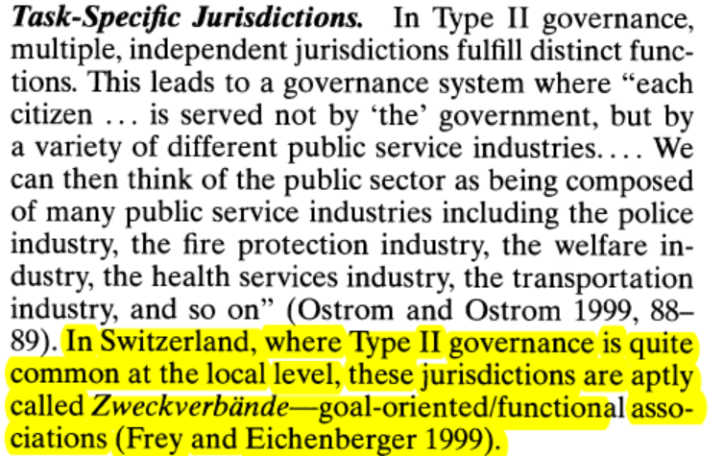

Slide 60
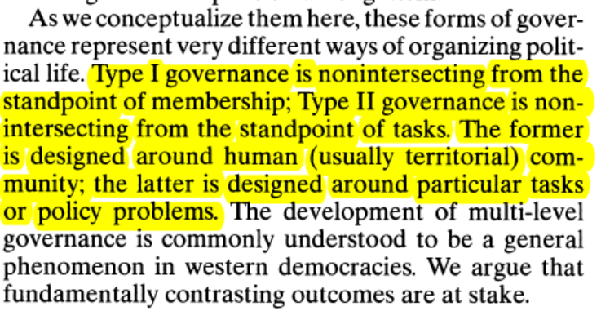
Human community versus task or policy problems

Slide 61
Nouvelles formes de gouvernance multi-niveaux en Suisse?
  1. Les conventions-programmes
  2. Dialogue de la politique nationale de la santé
  3. Dialogue national sur la politique sociale
  4. Dialogue culturel national
  5. Suisseénergie
  6. Le programme de développement durable à l'horizon 2030
  7. La CTA
  8. Metropolitanraum Zürich
  9. Le monitorage de l’éducation (educa.ch)

Slide 62




Slide 63
Facteurs explicatifs de la réforme de la répartition des tâches
Augmentation des tâches publiques (40-70)
Augmentation des exigences de la population quant au
service public
Multiplication des compétences fédérales
Enchevêtrement des tâches et des responsabilités
Pressions financières et de mise en œuvre de la
Confédération sur les cantons
(Programme d’économie de 1980)
Notes:
Le fédéralisme suisse comporte une séparation classique des pouvoirs, dite horizontale, mais aussi une structure verticale. Cette dernière implique la délégation de compétences aux collectivités décentralisées, ce qui constitue en soi une protection efficace des minorités linguistiques et culturelles.
Cette délégation de compétences est un produit de l’évolution historique de la Suisse, remontant à la naissance de l’Etat fédéral en 1848. Elle reflète une double tendance à la centralisation des tâches étatiques et au renforcement du fédéralisme d’exécution. Car, comme les vastes compétences dont disposent les cantons restreignaient ses possibilités d’intervention directe, la Confédération a progressivement assorti de conditions ses subventions et formulé des exigences pour les tâches à exécuter. D’où une concentration croissante des compétences décisionnelles et du financement à l’échelon de la Confédération, au détriment des cantons, qui devenaient toujours plus de simples organes d’exécution ce qui affaiblissait également leur responsabilité. La multiplication de tâches communes conduisait à un renforcement de la densité normative au sein de l’Etat fédéral, mais aussi à des conflits de compétences entre niveaux étatiques.
Avec la RPT, il importe de désenchevêtrer autant que possible les tâches, les compétences entre la Confédération et les canton, redéfinissant ainsi le fédéralisme.
Les Conventions-programmes permettent une exécution mieux ciblée des tâches fédérales par les cantons, qui augmentent alors leur marge de manœuvre et leur capacité opérationnelle.
On dit vouloir passer à un fédéralisme dual avec cette RPT, mais ce n’est pas la solution pour la Suisse !
Avec la gestion de domaines publics qui dépassent les frontières entre Etat et secteur privé et impliquant les niveaux institutionnels, plusieurs approches ont émergés afin de traiter ces structures communes de façon conjointe: la CTA, les Conventions-programmes et la RPT, créant ainsi une relation partenariale et une coopération verticale, mais aussi horizontale.

Slide 64
«Revitaliser» le fédéralisme
Dès les années 60:
critique du fédéralisme d’exécution
Avec la réforme:
volonté d’aller vers un fédéralisme dual

Slide 65
Les conventions-programmes
Produits de la réforme de la répartition des tâches
Contrats de droit public permettant la mise en
œuvre des tâches communales
Valables pour des périodes de
4 ans (2008-11,12-15,16-19)
Contenu uniforme
pour chaque canton, mais
réglementations adaptées
Subventions spécifiques (inputs)
à subventions globales (outputs)
Art. 46 al. 2 de la Cst
Art. 3 al. 2 de la LSu
Contenu d’une CP
1 | Préambule
2 | Bases juridiques
3 | Parties contractantes
4 | Périmètre contractuel
5 | Durée de validité
6 | Objet du contrat
7 | Bases pour le financement
8 | Modalité de paiement de la contribution forfaitaire
9 | Administration
10 | Obligations des parties contractantes
11 | Conditions-cadres et modalités d’adaptation
12 | Exécution du contrat
13 | Procédure en cas de divergences de vues
14 | Divers
15 | Entrée en vigueur du contrat
16 | Annexes

Slide 66
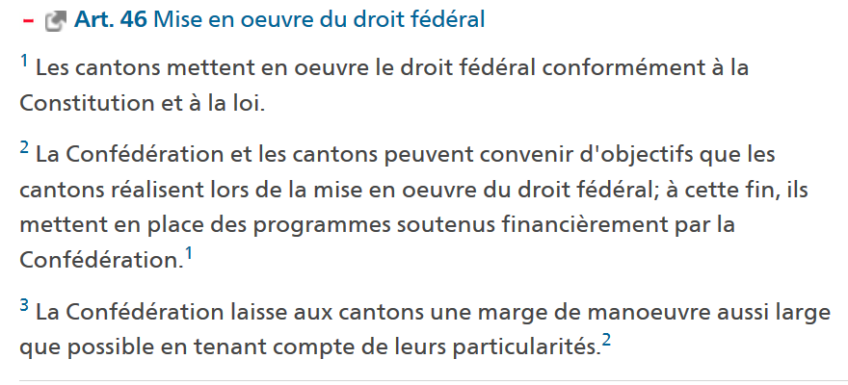

Slide 67
Dates d’introduction | 7 Tâches fédérales | 11 Tâches cantonales | 24 Tâches communes
2008 | 1. AVS : prestations individuelles 2. AI : prestations individuelles 3. Organisations d’aide aux personnes âgées et handicapées 4. Routes nationales 5. Défense nationale 6. Centrales de vulgarisation agricole 7. Elevage | 1. Construction et exploitation de homes 2. Formation scolaire spéciale 3. Organisations d’aide aux personnes âgées et handicapées 4. Organismes formant des spécialistes dans le domaine social 5. Bourses d’étude 6. Gymnastique/ sport 7. Séparation des courants de trafic, passages à niveau 8. Aérodromes 9. Logements dans les régions de montagne 10. Vulgarisation agricole – niveau cantonal 11. Routes nationales | 1. Primes assurance-maladie 2. Prestations complémentaires 3. Bourses d’études (secteur tertiaire) 4. Transports publics régionaux 5. Transports publics urbains 6. Routes principales 7. Protection contre le bruit 8. Exécution des peines et mesures 9. Mensuration officielle 10. Protection du patrimoine culturel et conservation des monuments historiques 11. Protection de la nature et du paysage 12. Protection contre les crues 13. Programme Revitalisation des eaux 14. Améliorations structurelles dans le domaine de l’agriculture 15. Forêt protectrices + gestion des forêts + biodiversité en forêt 16. Chasse 17. Pêche 18. Parcs d’importance nationale 19. Sur les ouvrages de protection et les données de base sur les dangers 20. Sur les sites de protection des oiseaux d’eau et de la faune sauvage 21. Patrimoine mondial naturel de l’UNESCO
2008 |  |  | 22. Programme de développement des régions de montagnes - Promotion économique, (Nouvelle Politique Régionale - NPR)
2010 |  |  | 23. Programme d’assainissement des bâtiments - révision partielle de la loi sur le CO2 (2010-2020)
2014 |  |  | 24. Encouragement spécifique à l’intégration des étrangers - (révision des programmes d’intégration cantonaux, PIC)
2015 |  |  | 25. Introduction du cadastre des restrictions de droit public à la propriété foncière - projet pilote
Situation 2014
21 tâches communes
3 autres domaines
18 CPs (en gras)
15 en 2008
19 en 2015
Extension
du modèle
des CPs à d’autres domaines gérés conjointement
Notes:
Rapport sur l’évaluation de l’efficacité de la PF entre la Conf et cantons, 2012, AFF, p. 151:
«A l’origine, en 2008, seules 9 tâches communes se prêtaient à l’application des CPs: protection contre le bruit, mensurations officielles, protection du patrimoine culturel et conservation des monuments historiques, protection de la nature et paysage, contre les crues, forêt, chasse, pêche et développement des régions de montagnes»
→ «La protection de la nature et du paysage (3), la protection contre les crues (1) et l’encouragement selon la loi sur les forêts (2) comptent plusieurs sous-domaines dans lesquels les CPs sont appliquées».
Total en 2008: 15 CPs (9 + 3+ 1 + 2) / Total en 2014: 18 CPs / Total en 2015: 19 CPs

Slide 68
Redéfinition de la collaboration verticale
Reprise du modèle de la Nouvelle Gestion Publique dans
une perspective verticale
→ Coopération partenariale et non-hiérarchique
→ Conduite stratégique à la Confédération,
responsabilité opérationnelle aux
cantons
→ Gestion des ressources basée sur les outputs
Davantage de responsabilité et de marge de manœuvre aux
cantons
Echanges renforcés entre les offices fédéraux et cantonaux
(processus de négociation, cf. Manuel de l’OFEV)
Prise de contact par les cantons avec les prestataires de services
avant les négociations avec la Confédération
(associations, communes, privés) → coopération multiniveaux
Notes:
Sources:
«Nouvelles formes de collaboration et de financement Confédération – cantons», RPT, Thème clé 10, DFF et CdC, 2009
«La nouvelle péréquation financière entre la Confédération et les cantons; rapport final de l’organisation de projet au Conseil fédéral», 2004:
«Dans de nombreux cas, ce sont les communes et les villes qui fournissent les prestations.»

Slide 69
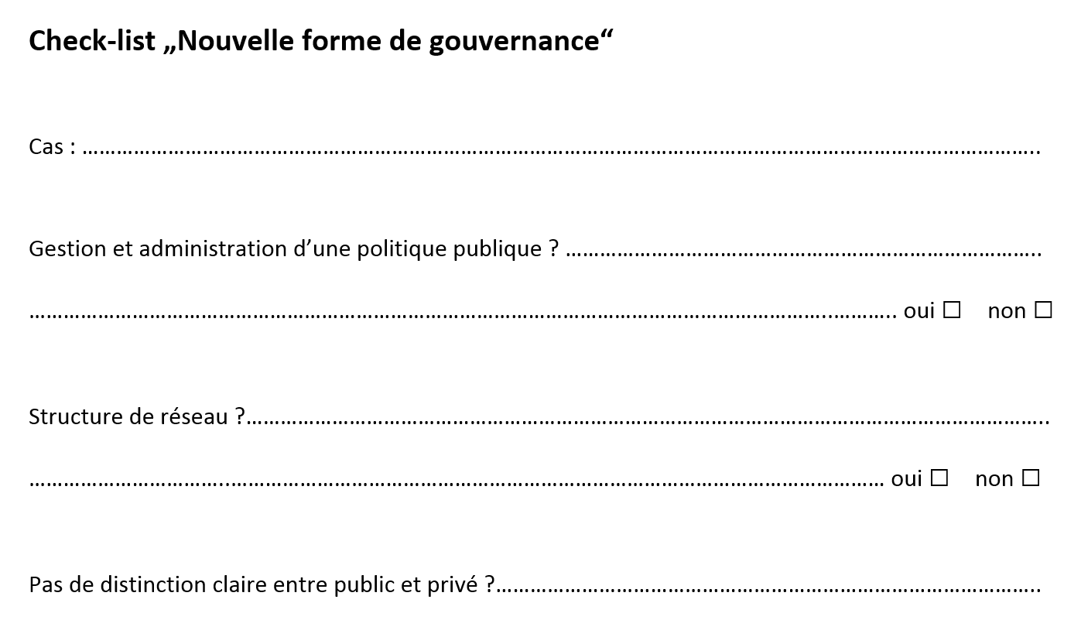

Slide 70
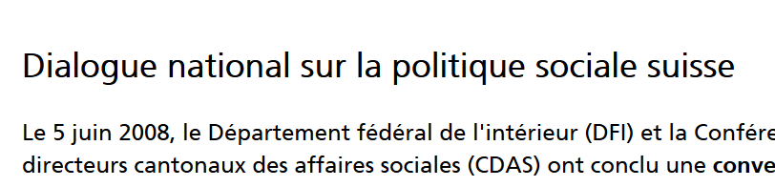

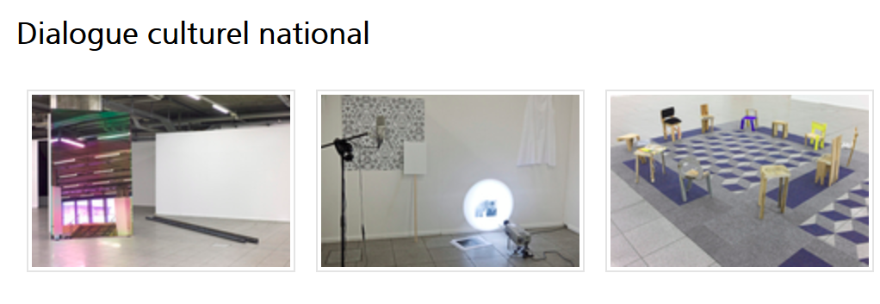

Slide 71
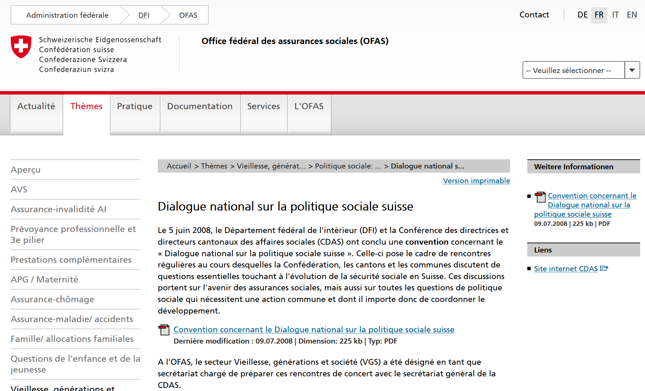

Slide 72
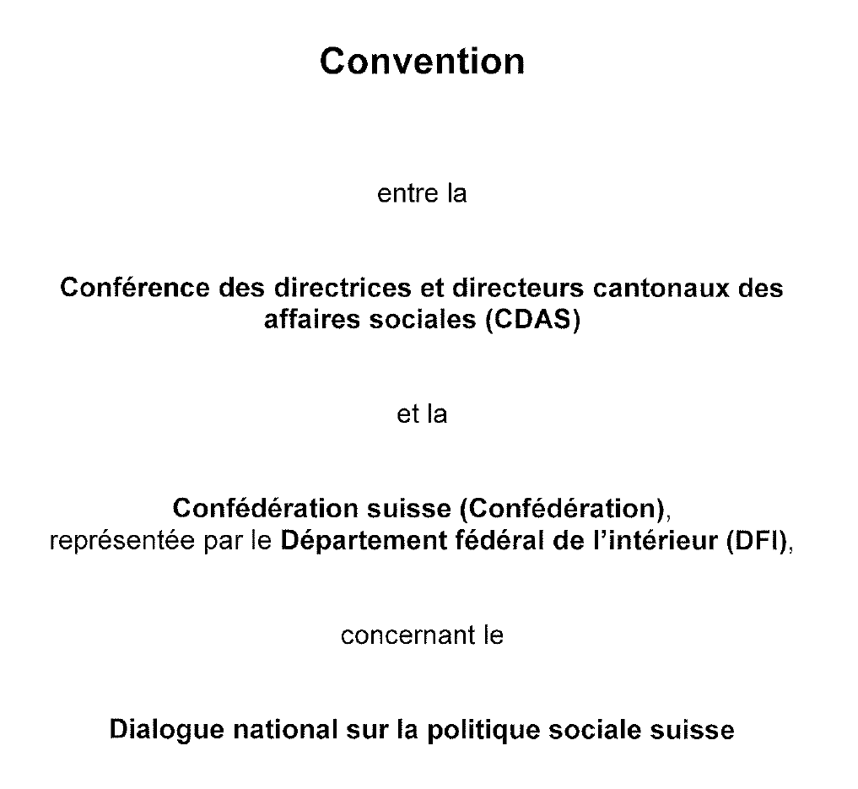

Slide 73
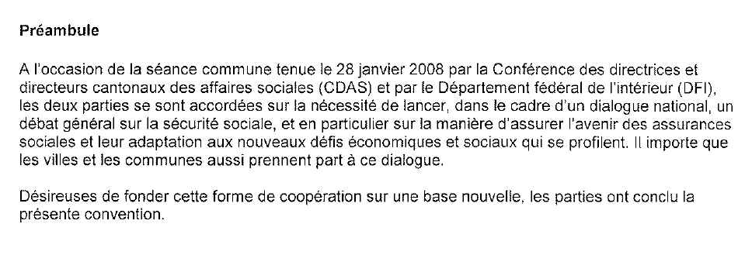

Slide 74
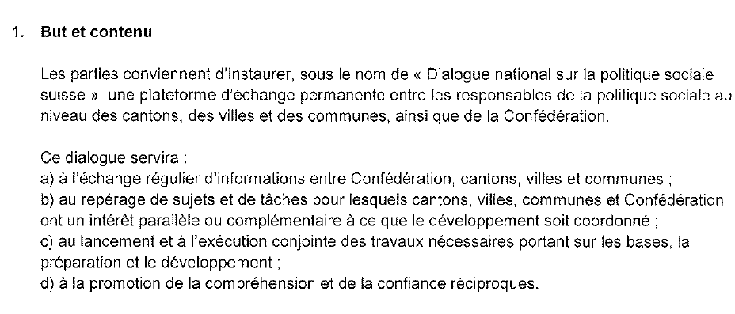

Slide 75
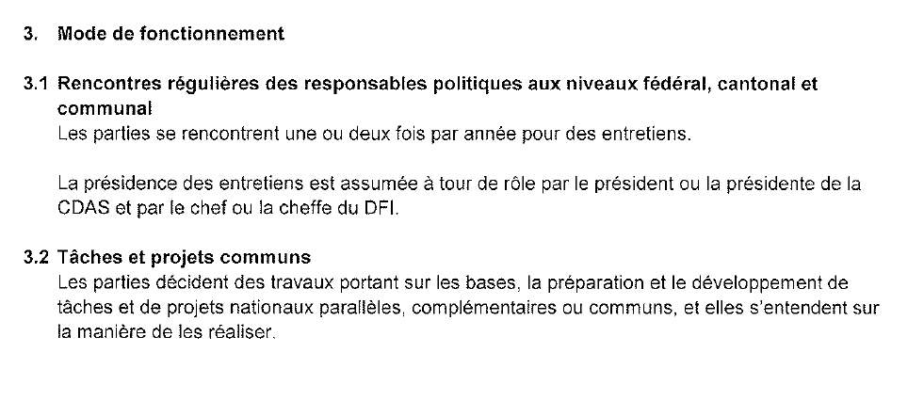

Slide 76
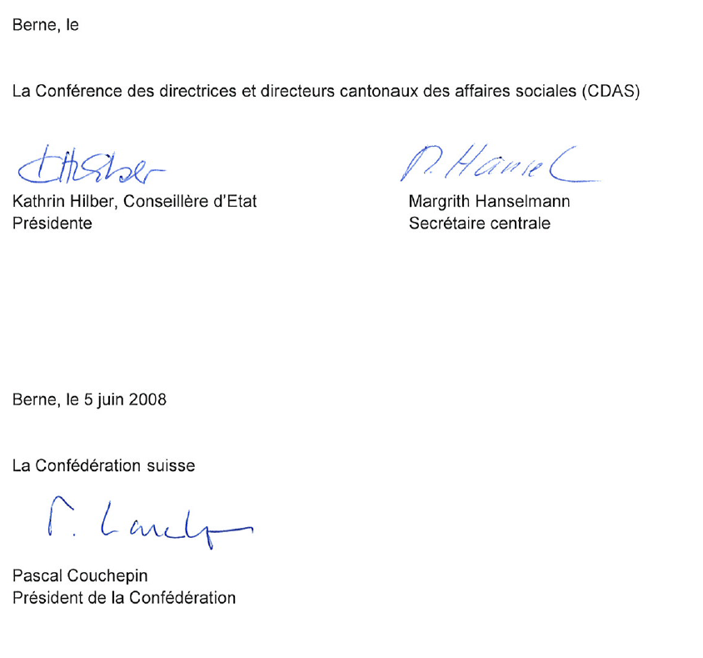

Slide 77
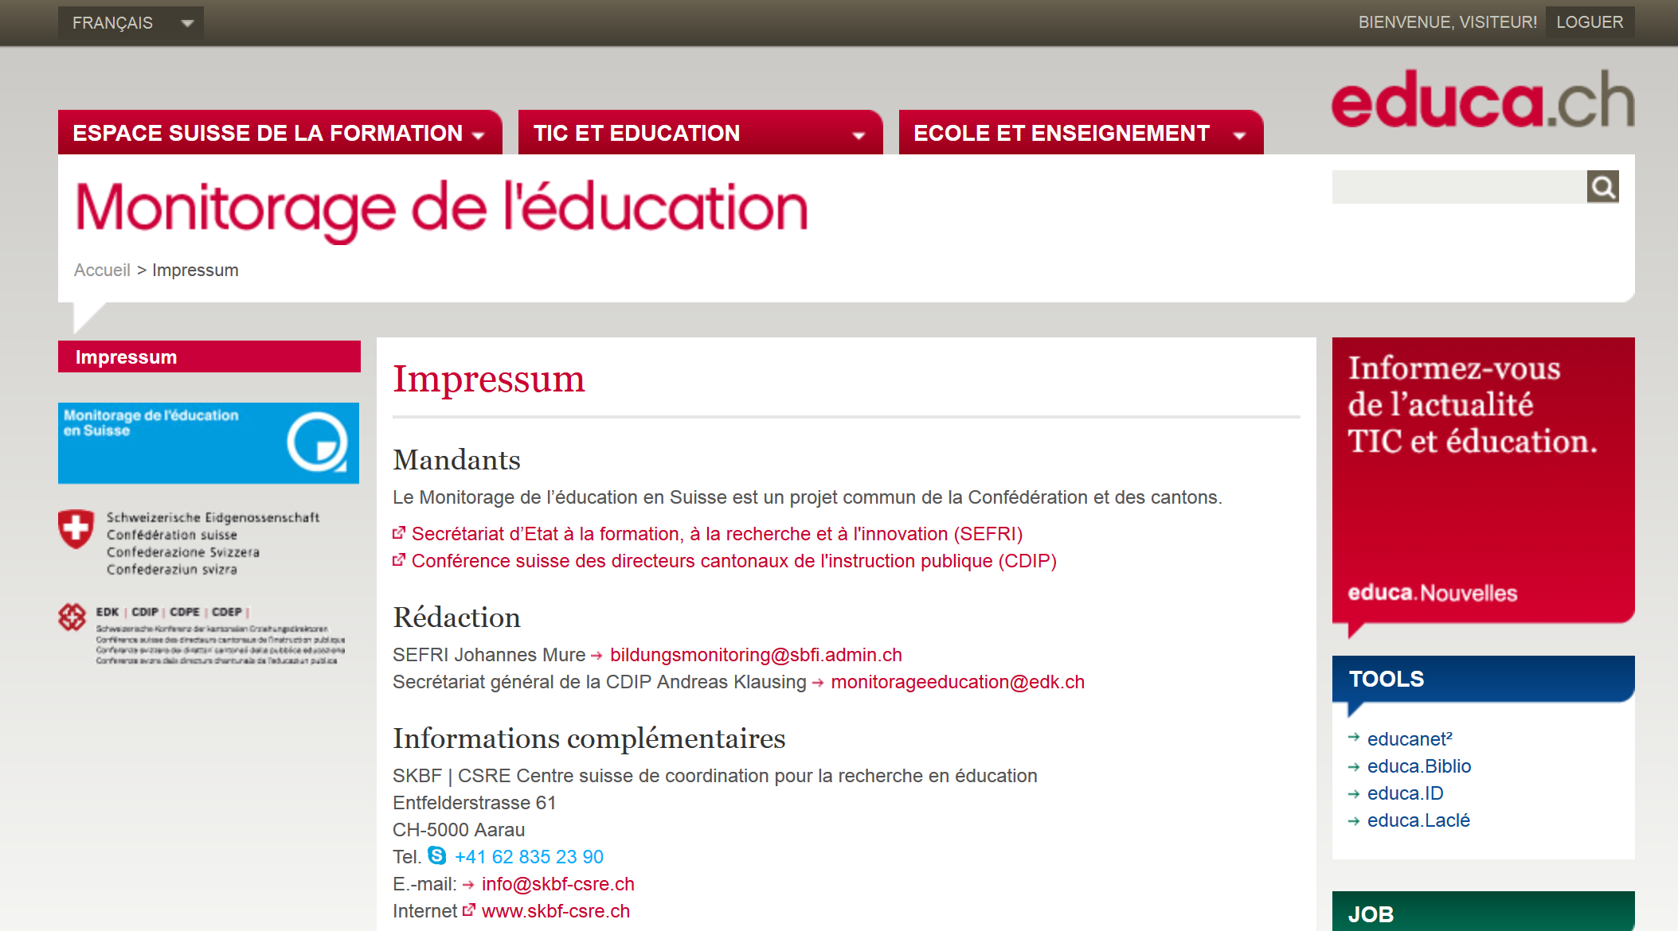

Slide 78
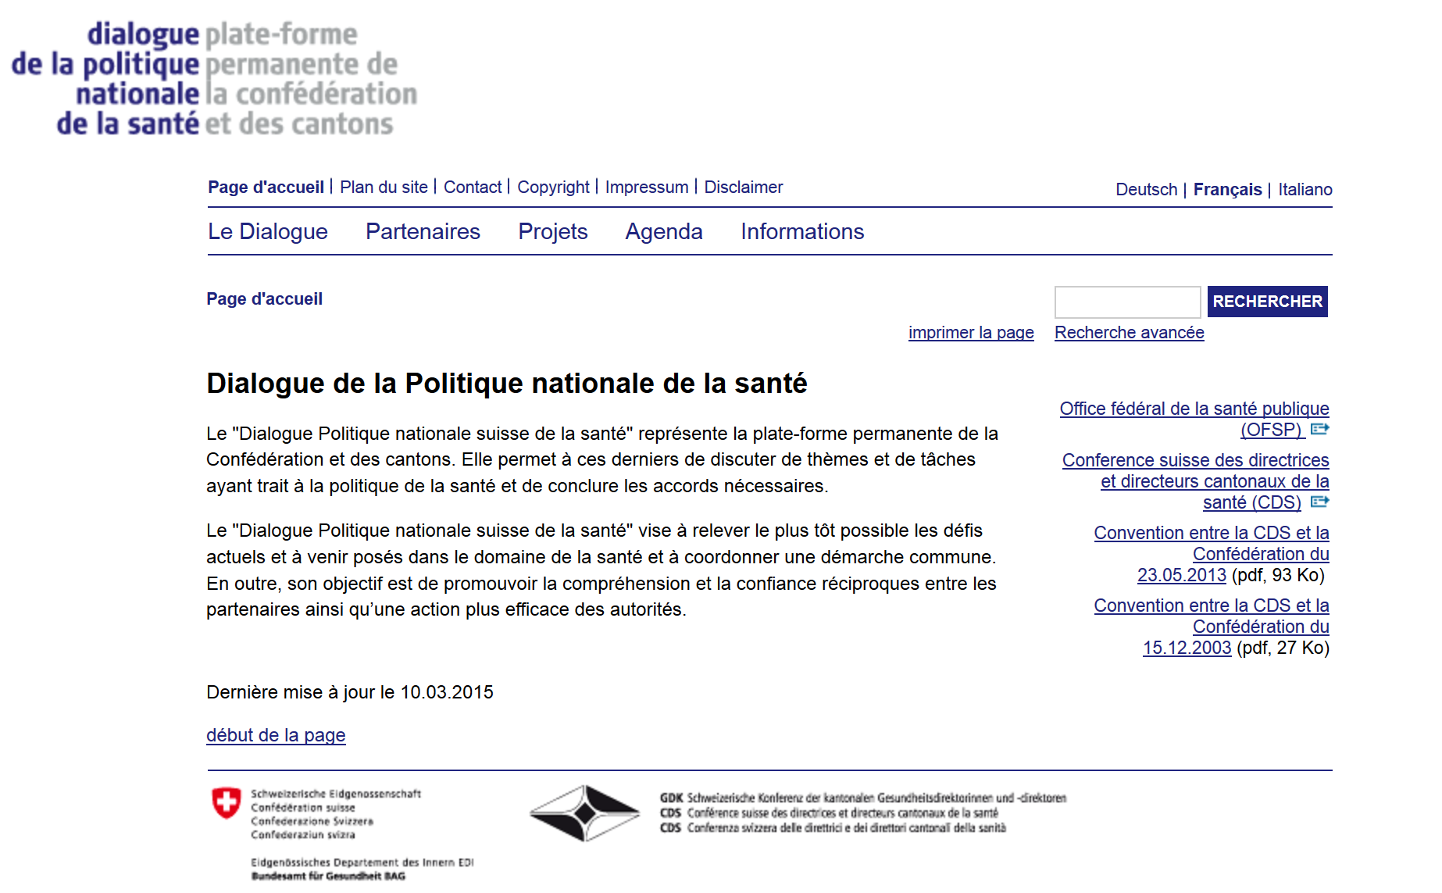

Slide 79
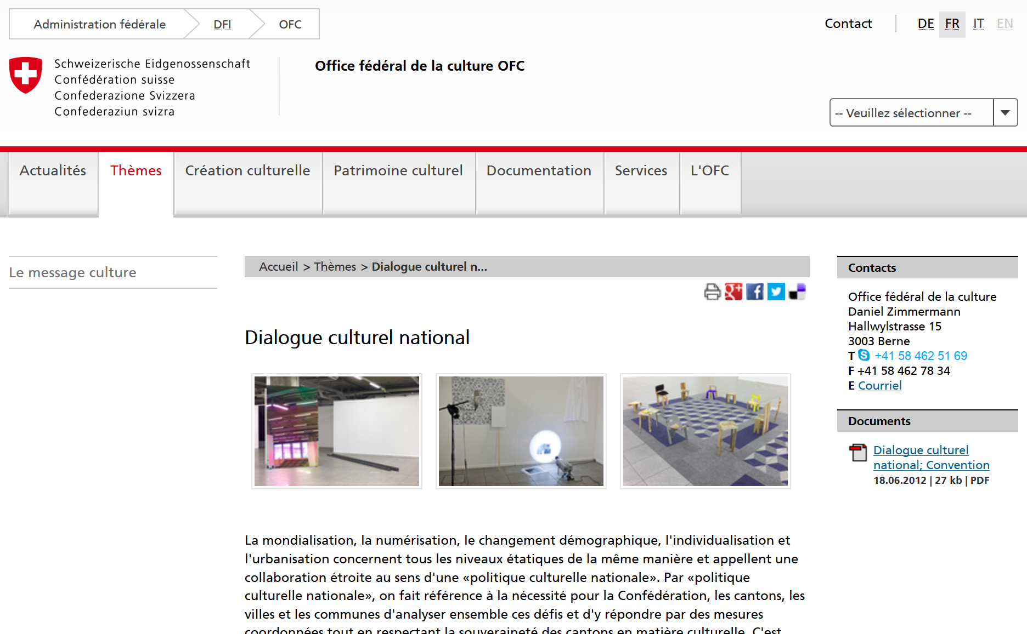

Slide 80
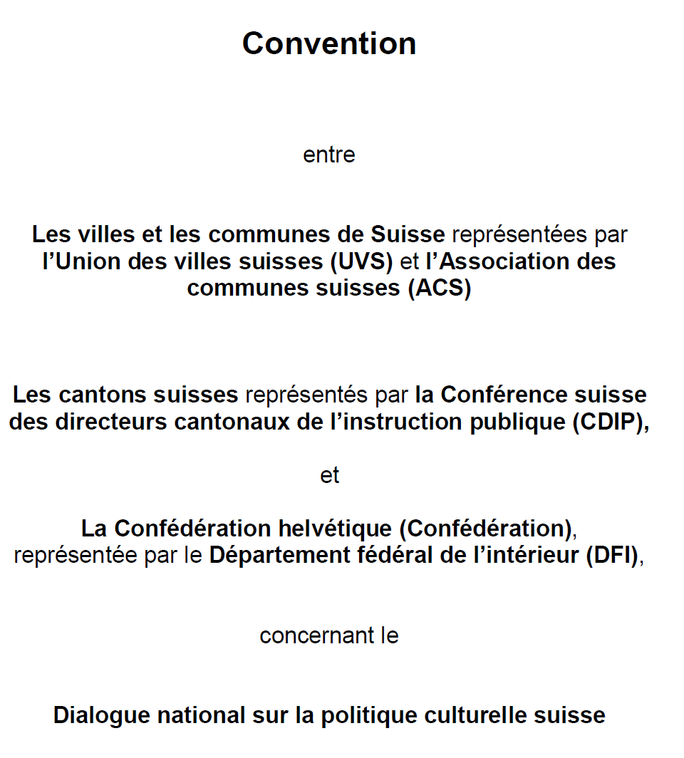

Slide 81
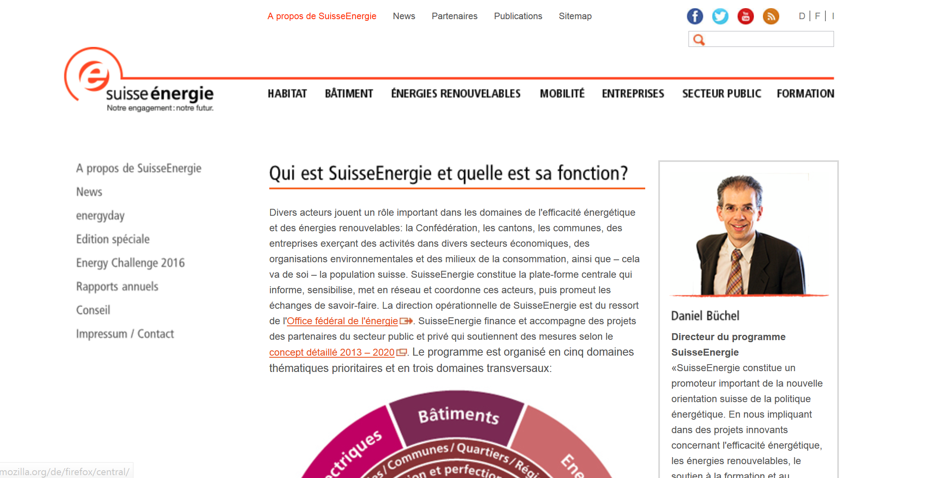

Slide 82
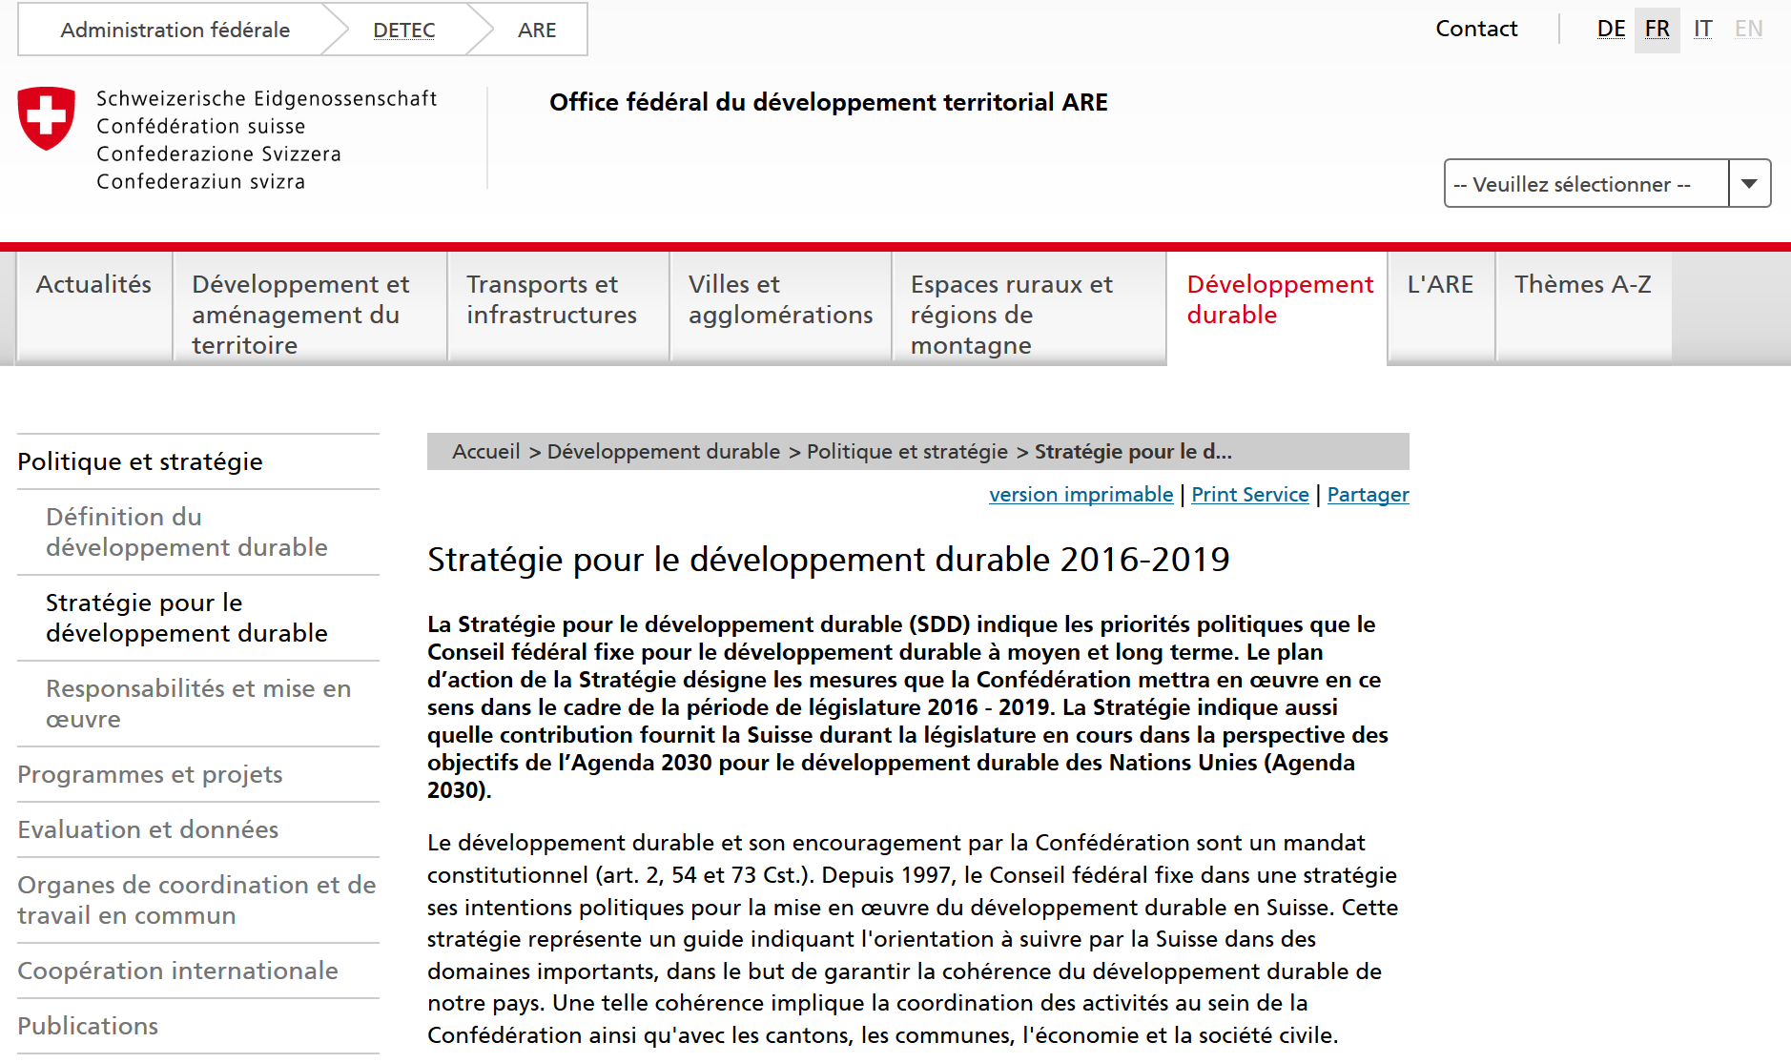

Slide 83
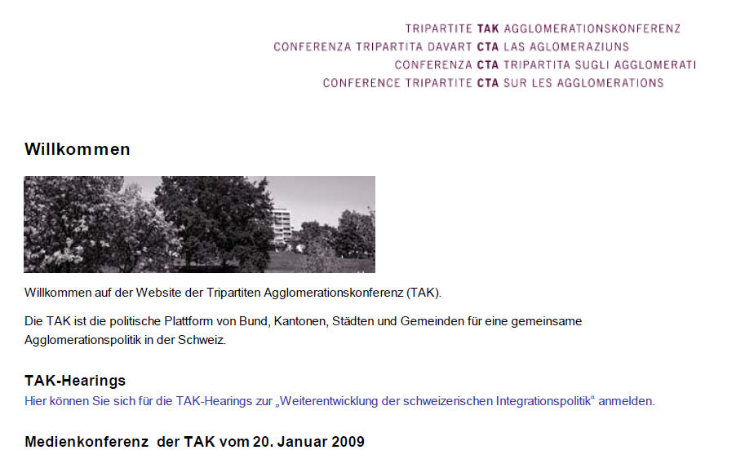
www.tak-cta.ch

Slide 84

Les projets modèles

Slide 85
Regional Conference
Votes dependent upon size
Founding Decision
Referendum + Initiative
Regional Conference
Board
Commission: Traffic and Planning
Office
Commission: Culture
Commission:
Bounded mandate
Municipality C
Municipality A
Municipality B
Notes:
Klick Das Herzstück der Reform ist das Regionalkonferenz-Modell.
Wie schon erwähnt ist die Zusammenarbeit unter den Gemeinden nötig – und zwar je länger je mehr – aber sie ist auch dornenvoll.
Der Regierungsrat will den Regionen im Kanton ermöglichen, ein neues Zusammenarbeitsmodell anzuwenden. Wir nennen es das Regionalkonferenz-Modell.
Wie funktioniert das Modell? Hier kurz die Grundzüge.
Klick: Die vom Volk gewählten Gemeindepräsident/-innen vertreten die Gemeinde in der Regionalkonferenz.
Klick Durch ihre Volkswahl sind sie für diese Funktion demokratisch gut legitimiert und haben einen Überblick zu den anstehenden strategischen Geschäften in ihrer Gemeinden und Region.
Klick: Der Gemeinderat kann beschliessen, ihr Mandat zu binden, ihnen also bestimmte Instruktionen für die Abstimmungen in der Regionalkonferenz zu geben
Klick: In der Regionalkonferenz gilt eine nach Bevölkerung abgestufte Stimmkraft.
Klick: Die Regionalkonferenz kann Kommissionen einsetzen. Zudem werden wichtige Vorlagen den Gemeinden wie heute zur Vernehmlassung und der Öffentlichkeit zur Mitwirkung vorgelegt.
Klick: Und – ganz wichtig – in bedeutenden Fragen sind Referenden und Initiativen des Volkes oder der Gemeinde-Exekutiven möglich.
Klick

Slide 86

Organisation
Voix et contributions pondérées en fonction
du nombre d’habitants

Slide 87
Ladner, Andreas (2013). "La gouvernance - La solution pour une réorganisation territoriale de la Suisse?", dans: Vodoz, Luc, Laurent Thévoz et Prisca Faure (eds) Les horizons de la gouvernance territoriale. Lausanne: PPUR. p. 65-74. ISBN 978-2-88915-007-6.

Slide 88
Constats
Pas de réorganisation complète de l'ensemble du territoire suisse
Les défis actuels et à venir ne pourront pas être relevés par une réforme unique
Il n'existe pas de solutions simples pour des sociétés complexes et des problèmes complexes.

Slide 89
Dépasser certaines idées erronées
qu'il ne faut pas créer un quatrième niveau étatique
qu'il ne doit pas y avoir de différence constitutionnelle entre les entités d'un même niveau institutionnel
les fusions d’entités territoriales ne doivent pas être perçues comme neutre au niveau des tâches et des compétences

Slide 90
Le nombre de communes et de cantons va fortement diminuer, mais il serait toutefois important de garder à l'esprit la force intégrative des clivages croisés (cross-cutting cleavages) afin d’éviter une situation « à la belge ».
On peut également supposer que l’échelon politique local prendra une importance croissante.
Des associations et des formes de collaboration fonctionnelles à géométrie variable (c’est-à-dire que le périmètre s'adapte à chaque fois aux tâches) vont également gagner en importance.

